Slide 1
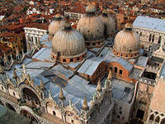
Архитектура и живопись Византии
Византия - государство, возникшее в IV в. при распаде Римской империи в её восточной части (Восточная Римская империя) и существовавшее до середины XV в. Территория империи, находившаяся главным образом на юго-востоке Балканского полуострова и в Малой Азии, неоднократно изменялась. В отличие от других государств Европы, Византия была менее затронута Великим переселением народов IV-VII вв. и избежала катастрофических разрушений, постигших Западную Римскую империю. Поэтому традиции античности долго сохранялись в византийском искусстве, тем более что первые века его развития прошли в условиях позднего рабовладельческого государства. Процесс перехода к средневековой культуре здесь затянулся надолго. Особенности византийского искусства определились отчётливо к VI в.

Slide 2
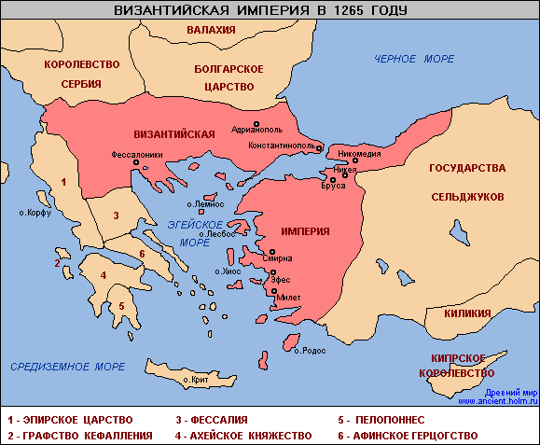
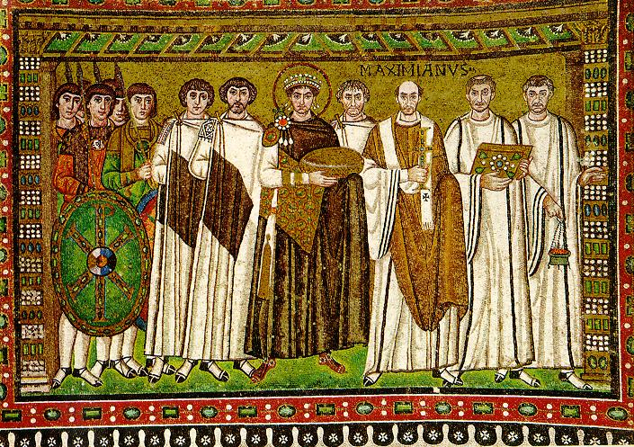
Архитектуура
В конце IV столетия после разделения Римской империи и переноса императором Константином своей резиденции в греческую Византию ведущая роль в политической, экономической и общественной жизни переходит в восточную часть. С этого времени начинается эпоха византийского государства, центром которого стала его новая столица — Константинополь. История архитектуры Византии делится на три периода: ранневизантийский (V—VIII вв.), средне-византийский (VIII—XIII вв.) и поздневизантийский (XIII—XV вв.). Временем высшего расцвета был первый период, особенно время царствования Юстиниана (20—60 гг. VI в.), когда Византия превратилась в могущественную державу, покорившую помимо Греции и Малой Азии народы Передней Азии, южного Средиземноморья, Италии и Адриатики.

Slide 3
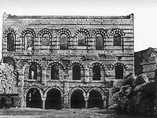
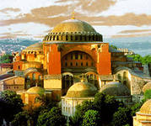
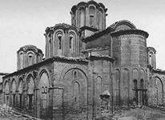
Важнейшим вкладом Византии в историю мирового зодчества является развитие купольных композиций храмов, выразившееся в появлении новых типов структур — купольной базилики, центрической церкви с куполом на восьми опорах и крестовокупольной системы. Развитие первых двух типов падает на ранневизантийский период. Крестовокупольная система храмов получила широкое распространение в период средневизантийской архитектуры.
К византийской эпохе относится и сложение монастырей как особого типа архитектурных комплексов. Наиболее своеобразны загородные монастыри, обычно представляющие собой обнесенные стенами укрепленные пункты, внутри которых помимо жилых и хозяйственных построек монахов сооружалась обширная трапезная и доминирующее здание — церковь. Здания и крепостные сооружения, располагаясь чаще всего на возвышенном месте асимметрично, представляли собой гармонически согласованные пространственные композиции — ансамбли.

Slide 4
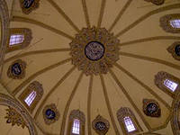
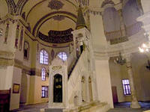
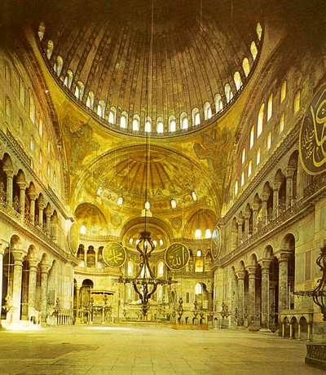
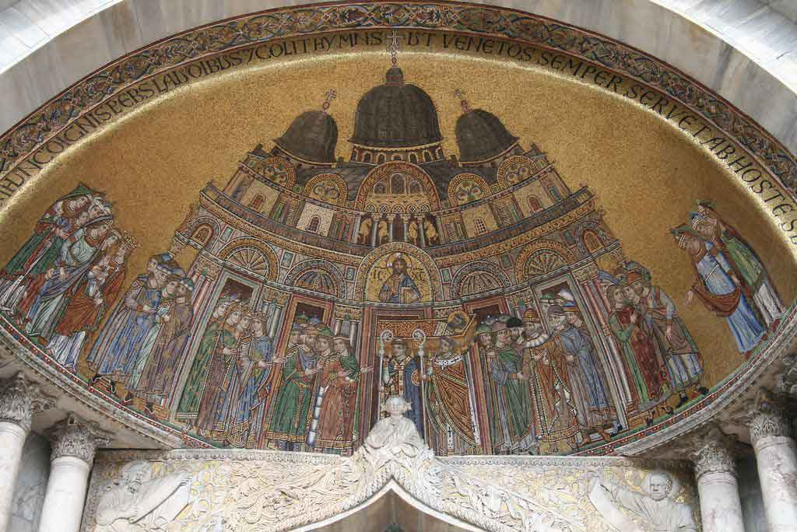
Наиболее существенным конструктивным достижением византийской архитектуры является разработка системы опирания купола на отдельно стоящие четыре опоры с помощью парусного свода. Вначале купол опирался непосредственно на паруса и подпружные арки; позднее между куполом и опорной конструкцией стали устраивать цилиндрический объем — барабан, в стенах которого оставляли проемы для освещения подкупольного пространства.
Архитектура Византии наследовала от Рима его достижения в области арочно-сводчатых конструкций. Однако бетонная техника не была воспринята в Византии; стены обычно складывались из кирпича или тесаного камня. Наряду с куполами и цилиндрическими сводами были широко распространены крестовые своды. В опирании купола на квадратное основание нередко использовался восточный прием — тромпы.

Slide 5
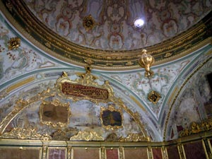
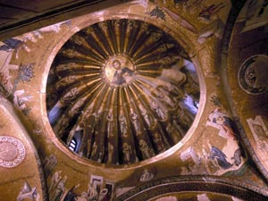
Живопись
История византийской живописи в настоящее время едва ли может быть написана. Единственно достоверные свидетельства об искусстве дают его памятники. Все это остатки разрушенного тысячелетнего мира, разрозненные его следы, пощаженные временем и исторической судьбой со всей той прихотливостью отбора и соседствования, которой отмечают свой путь разрушительные силы времени и жизни. Между тем нам известен, да и то лишь в далеко не полном виде, перечень тех утраченных для нас живописных или мозаичных константинопольских циклов, которые, несомненно, имели определяющее значение для всей истории византийского искусства.

Slide 6
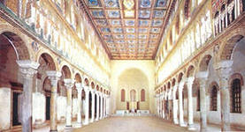
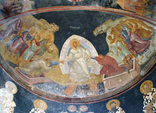
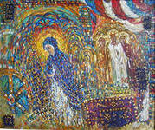
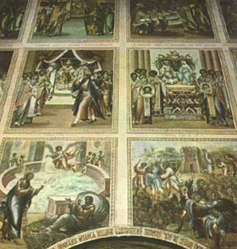
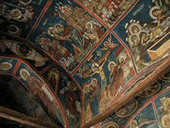

Slide 7
Спасибо за внимание!
Выполнила работу ученица 6 «А» класса
Маковкина Анна

